Slide 1
WEB安全入门基础
@key 2017.07.29

Slide 2

Who am i?
一名追梦者，深圳市鼎安天下信息科技有限公司CTO
今年16岁
信息安全领域爱好者
米斯特安全团队核心成员

Slide 3

WEB世界 You Know
静态层
动态层
服务层
系统层
静态层
动态层

Slide 4




动手搭建一个你的网站
phpStudy是一个PHP集成环境
一般我们的网站套件组合如下：
Apache + PHP + Mysql

Slide 5
Must know
域名
社工
后门
木马
IP
poc
exp
Proof of concept | Exploit

Slide 6

HTTP协议
1
什么是HTTP协议？其作用？
带着疑问
2
读《图解HTTP》，了解HTTP协议
3
你访问的URL是什么东西？

Slide 7

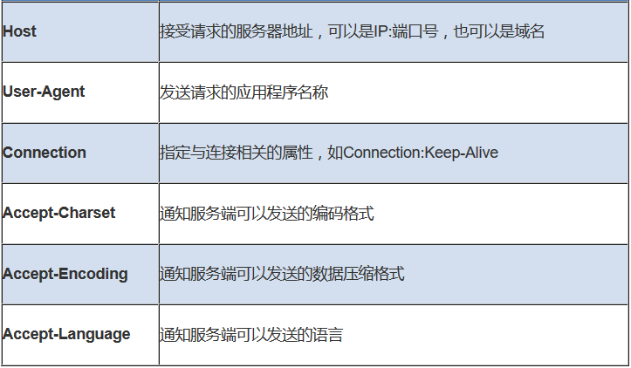
捕获HTTP
请求行： GET / HTTP/1.1
请求方式
请求资源
协议&版本
请求头部为请求报文添加了一些附加信息，由“名/值”对组成，每行一对，名和值之间使用冒号分隔，左图为常见的请求头。

Slide 8
捕获HTTP
状态码 描述
协议&版本
状态行
HTTP/1.1 200 OK
Date: Sun, 09 Apr 2017 17:13:46 GMT
Content-Type: text/html
Transfer-Encoding: chunked
Connection: keep-alive
Last-Modified: Sun, 09 Apr 2017 10:26:11 GMT
Server: yunjiasu-nginx
CF-RAY: 34cf19529771196e-HKG
Content-Encoding: gzip
响应头部
回车换行
响应正文

Slide 9
渗透测试步骤
渗透测试即将开始的时候我们需要获得测试目标提供的授权，否则无法进行下去。
1
获得授权
知己知彼，方能百战百胜。进行渗透测试的时候首先需要针对网站及个人进行信息收集。
2
信息收集
这是渗透测试最主要的环节，挖掘并且利用漏洞
3
挖掘利用
4
整理报告
做完渗透测试，我们要根据情况整理报告。

Slide 10
编码
url编码是一种浏览器用来打包表单输入的格式。
编码格式为：%号 + 十六进制
1.URL编码
2.Base64编码
3.HTML实体化编码
Base64是网络上最常见的用于传输8Bit字节代码的编码方式之一。
编码格式为：大小写字母数字/大小写字母数字 + =号
在 HTML 中不能使用小于号（<）和大于号（>），这是因为浏览器会误认为它们是标签。所以使用实体化编码。
编码格式为：&开头/&#开头，;结尾

Slide 11
加密
Message Digest Algorithm MD5（中文名为消息摘要算法第五版）为计算机安全领域广泛使用的一种散列函数，用以提供消息的完整性保护。目前不可逆解。
MD5加密
1、压缩性：任意长度的数据，算出的MD5值长度都是固定的。
2、容易计算：从原数据计算出MD5值很容易。
3、抗修改性：对原数据进行任何改动，哪怕只修改1个字节，所得到的MD5值都有很大区别。
4、强抗碰撞：已知原数据和其MD5值，想找到一个具有相同MD5值的数据（即伪造数据）是非常困难的。
MD5默认长度为：16 和 32位
MD5只可以包含abcdef这几个字母和数字0-9
md5(mstsec,32) = 1b3a17cfd5fb786963797bc304987075 md5(mstsec,16) = d5fb786963797bc3

Slide 12
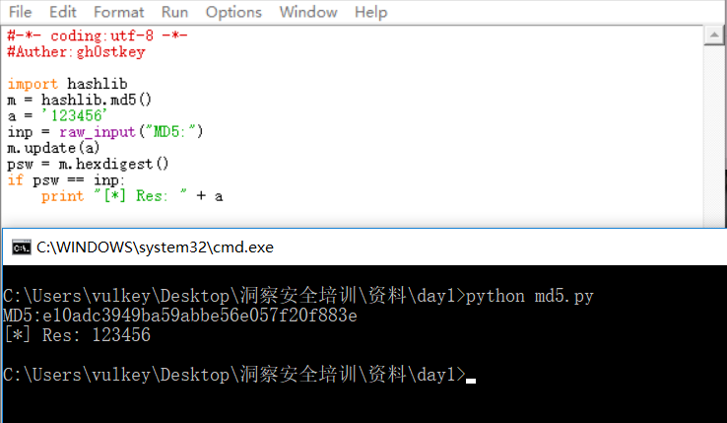
MD5撞密思路
存储撞密
字典撞密

Slide 13
DOS命令初识
A
DOS命令
DOS（磁盘操作系统）命令，是DOS操作系统的命令，是一种面向磁盘的操作命令，主要包括目录操作类命令、磁盘操作类命令、文件操作类命令和其它命令。
DOS命令
CMD只是调出DOS的命令，因为在没有我们现在用的系统之前，dos占据统治地位，因此新的操作系统保留了下来，有些问题用DOS解决还是非常好的
CMD DOS的关系
B

Slide 14
常用DOS命令
01
02
03
通配符
查看命令
操作命令
通配符是一类键盘字符 。
当查找文件夹时；不知道真正字符或者不想键入完整名字时，常常使用通配符代替一个或多个真正字符。
1.Cd 进入某个路径
2.Dir 显示目录下的目录和文件
3.More 查看文件内容
4.Type 查看文件内容
1.Md 创建文件夹
2.Rd 删除空文件夹
3.Copy 复制
4.Del 删除
5.Ren 重命名文件
在不知道参数的时候可以加 /? 查看帮助
Notes:
星号（*）
可以使用星号代替0个或多个字符。如果正在查找以AEW开头的一个文件，但不记得文件名其余部分，可以输入AEW*，查找以AEW开头的所有文件类型的文件，如AEWT.txt、AEWU.EXE、AEWI.dll等。要缩小范围可以输入AEW*.txt，查找以AEW开头的所有文件类型并.txt为扩展名的文件如AEWIP.txt、AEWDF.txt。
问号（？）
可以使用问号代替一个字符。如果输入love?，查找以love开头的一个字符结尾文件类型的文件，如lovey、lovei等。要缩小范围可以输入love?.doc，查找以love开头的一个字符结尾文件类型并.doc为扩展名的文件如lovey.doc、loveh.doc。

Slide 15
信息收集
01
02
03
网站信息
刺探
服务器信息刺探
个人信息
刺探

Slide 16
信息收集
暴力破解
搜索引擎
站点
链接
站内爬虫

Slide 17
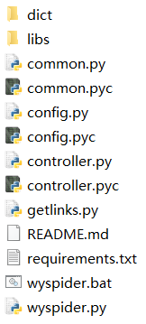
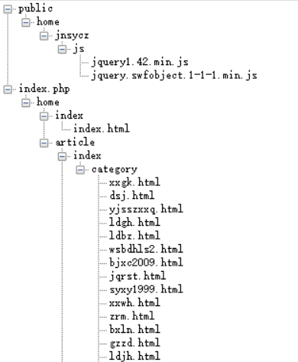
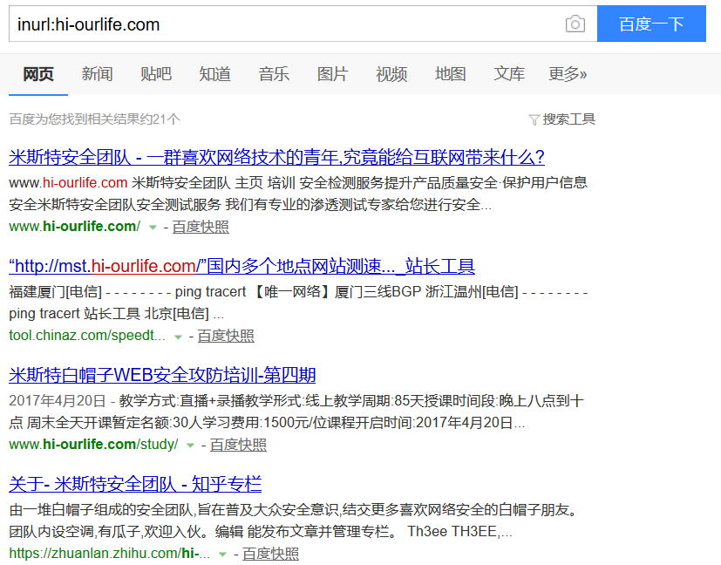
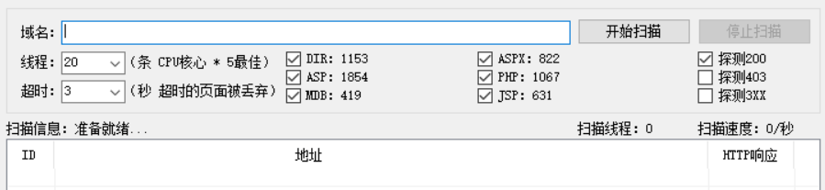
站内链接
暴力破解
爬虫

Slide 18
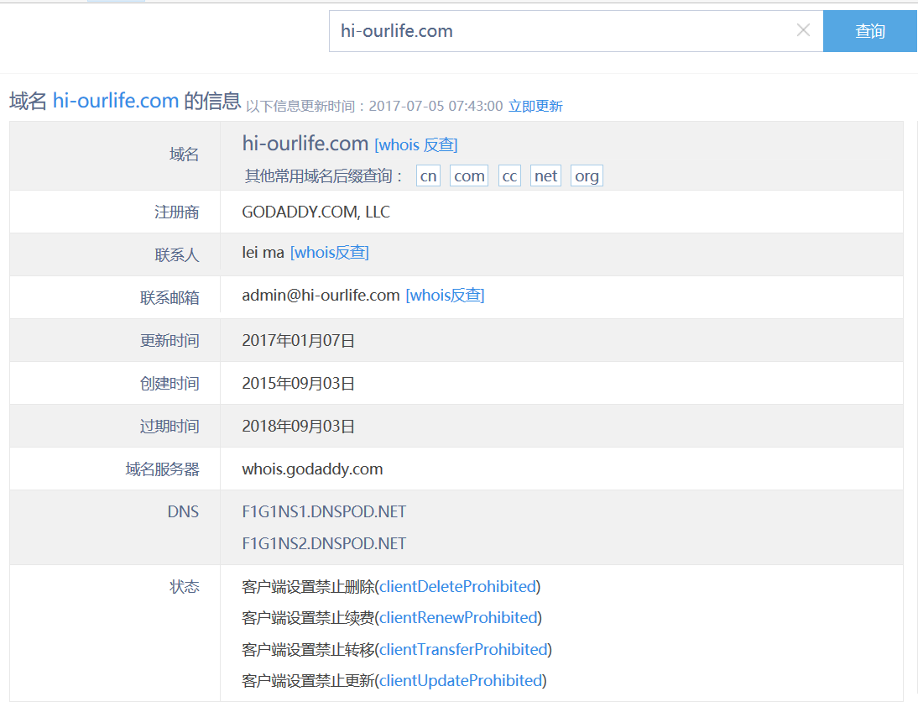
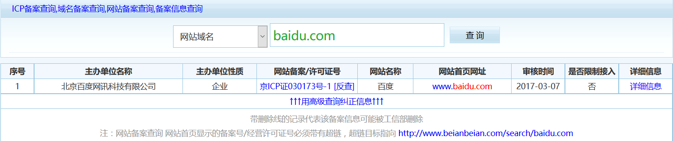
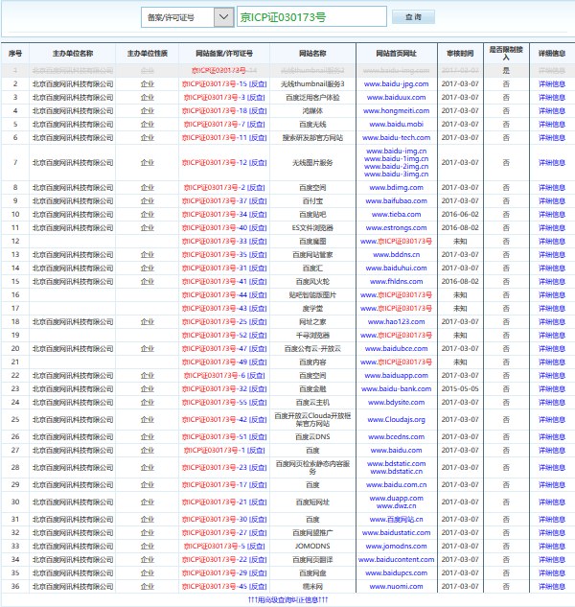
Whois&备案

Slide 19
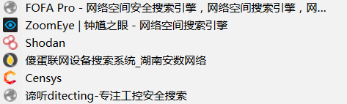
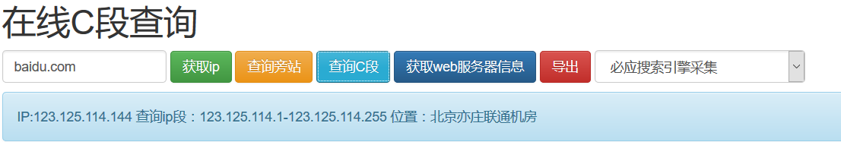
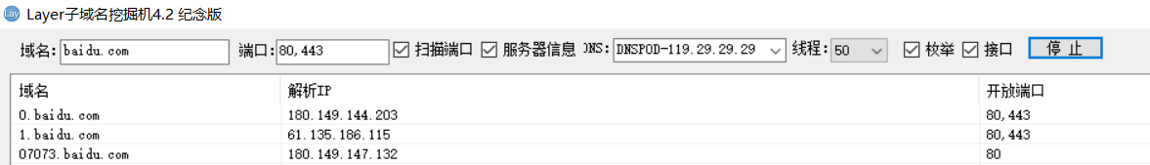
旁站C段&子域名
大数据平台
Bing接口查询
子域名

Slide 20

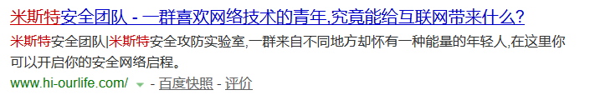
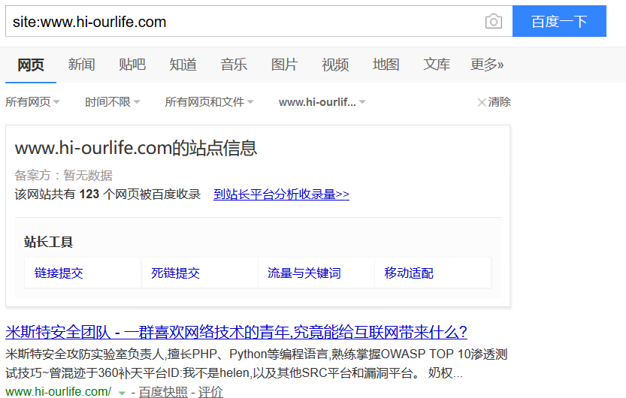
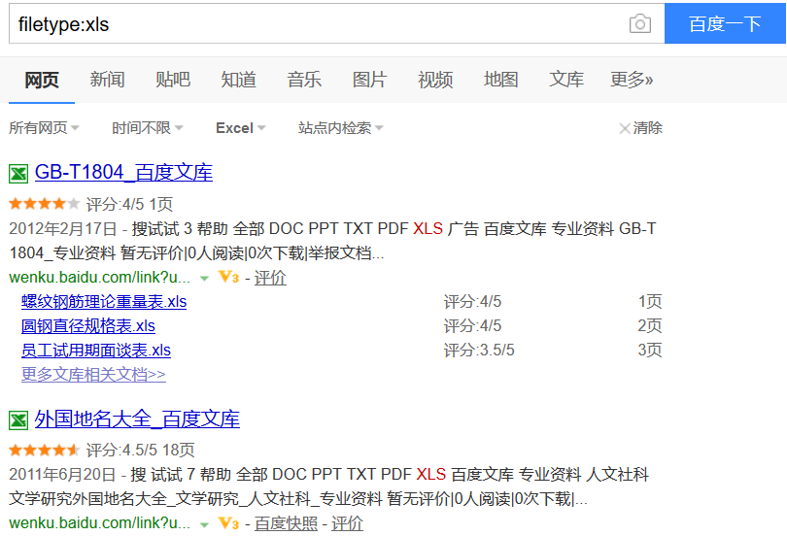
搜索引擎高级语法
intitle
intext
inurl
圈内称其为谷歌Hack语法

Slide 21

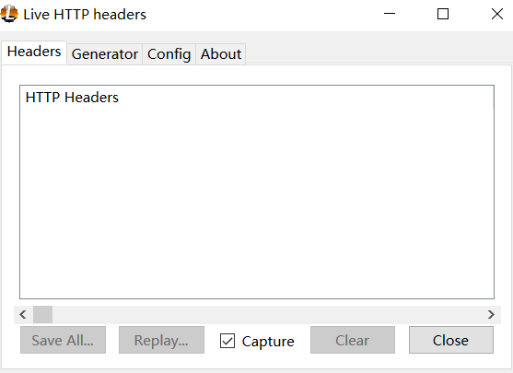
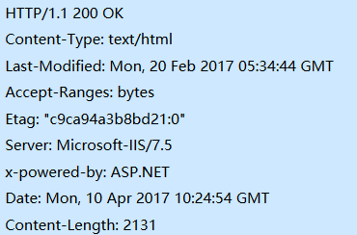
网站服务信息
我们使用的LiveHTTP Headers获取网站的响应报文:
得到的信息如下:
WEB容器为 IIS 版本为 7.5
网站开发语言为:ASP.NET

Slide 22
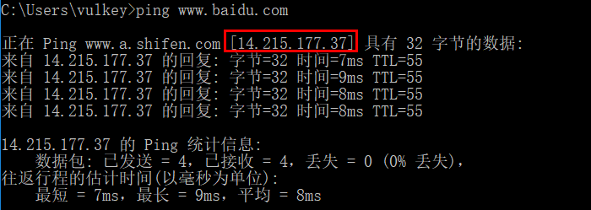
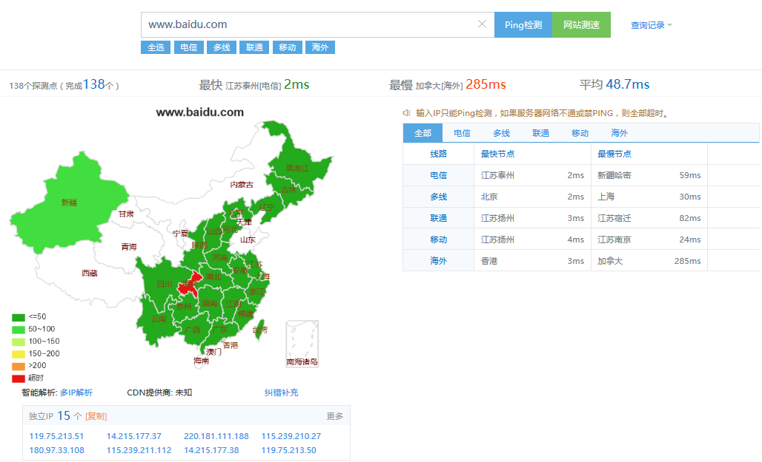
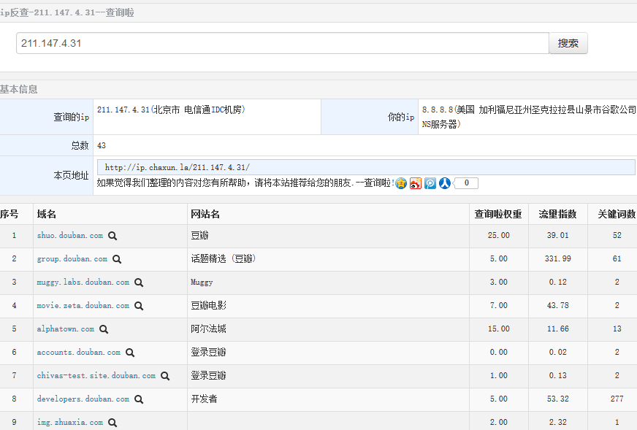
网站服务器信息
PING
DOS命令获取服务器IP
多地PING
在线多地方PING确认真实IP
IP反查
进一步确认真实IP以及所对应的网站

Slide 23
Nmap初识
nmap 脚本引擎
脚本扫描部分可以详细参考：nmap脚本扫描使用总结
用法：
--script=脚本名称
如：nmap -p80 www.baidu.com --script=http-enum.nse
上面的脚本为枚举目录，所以需要指定http端口
1、扫描sql注射
nmap -p 80 www.baidu.com --script=sql.injection.nse
2、使用所有脚本扫描
nmap --script all www.baidu.com
3、使用通配符扫描
nmap --script "http-*" www.baidu.com 必须使用“”
4、smb系列
--script="smb*" www.baidu.com
扫描C段：
namp -sP www.baidu.com/24 -oN ip.txt
扫描百度服务器c段，并且生成报告txt。
扫描指定端口：
nmap -p 80 198.169.1.2
要全面检测端口，需要加入：-p 1-65535

Slide 24
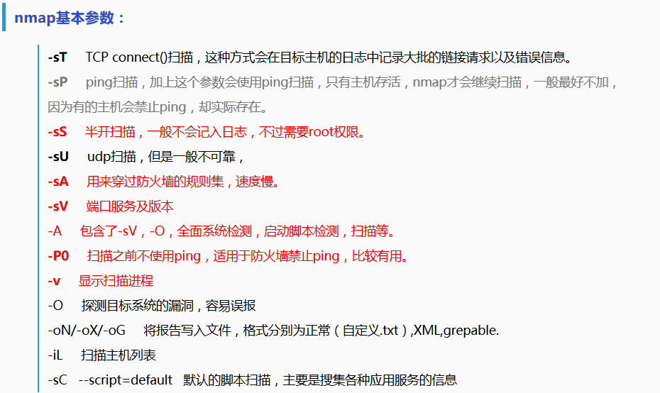

Nmap初识
https://nmap.org/
Nmap是一款开源免费的网络发现(Network Discovery)和安全审计(Security Auditing)工具。

Slide 25
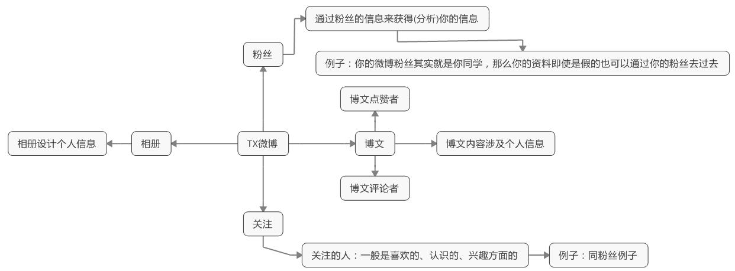
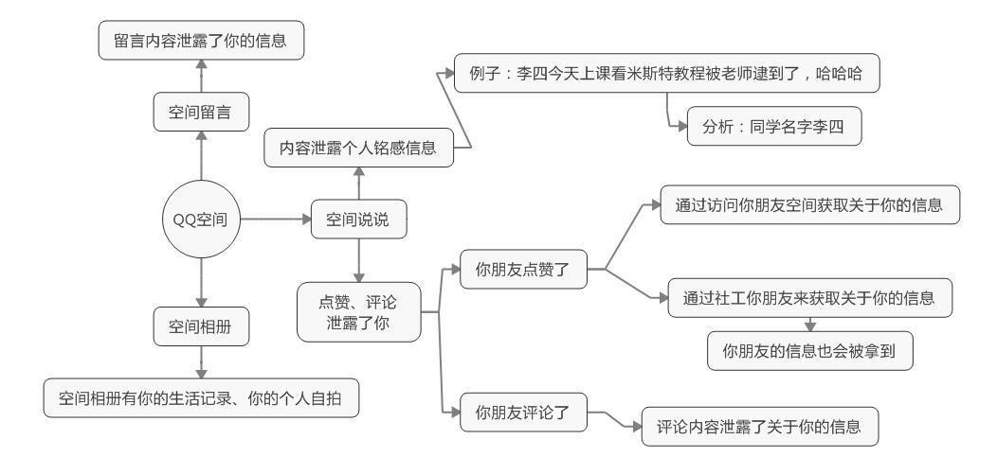
个人信息
在如今这个时代只要你上网就一定会泄露信息

